Slide 1
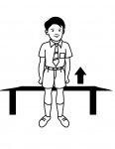
párense/levántense (pararse/levantarse)

Slide 2
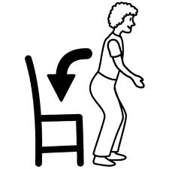
siéntense (sentarse)

Slide 3

abran su libro (abrir)

Slide 4

cierren su libro (cerrar)

Slide 5

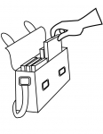
saquen su tarea (sacar)

Slide 6


guarden su tarea (guardar)

Slide 7

pasen su tarea (pasar)

Slide 8

hagan su tarea (hacer)

Slide 9
terminen su tarea (terminar)

Slide 10
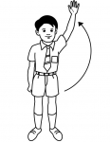
levanten la mano (levantar)

Slide 11
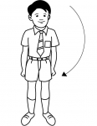
bajen la mano (bajar)

Slide 12

silencio

Slide 13

escuchen (escuchar)

Slide 14

miren (mirar)

Slide 15
escriban (escribir)

Slide 16

lean (leer)

Slide 17
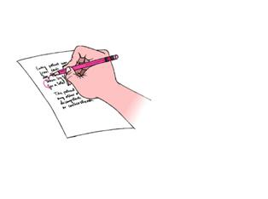
corrijan (corregir)

Slide 18

pongan su nombre (poner)

Slide 19
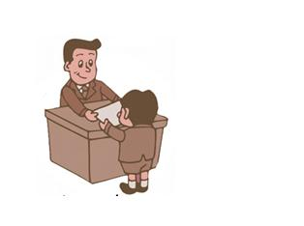
entreguen su tarea(entregar)

